Slide 1
DEPARTAMENTO DE CIENCIAS ECONÓMICAS ADMINISTRATIVAS Y DE COMERCIO
CARRERA INGENIERÍA EN MERCADOTECNIA
DÍAZ ALDAS LISETH ALEXANDRA
UVILLÚS ANDREA ALEXANDRA
IMPACTO DE LAS SALVAGUARDIAS COMO RESULTADO DEL CAMBIO DE MATRIZ PRODUCTIVA, APLICADO AL MERCADO DEL SECTOR DE LA CONFECCIÓN INVOLUCRADO A LOS ACTORES DE LA ECONOMÍA POPULAR Y SOLIDARIA (PYMES), EN EL DISTRITO METROPOLITANO DE QUITO EN EL AÑO 2015
DIRECTOR: ING. SOASTI, MARCO
SANGOLQUÍ, MARZO DE 2016

Slide 2
Índice.
CAPÍTULO 1
PLANTEAMIENTO DEL PROBLEMA DE INVESTIGACIÓN.
CAPÍTULO 2
MARCO TEÓRICO
CAPÍTULO 3
MARCO METODOLÓGICO.
CAPTULO 4
MARCO EMPÍRICO
CAPÍTULO 5
PROPUESTA
CAPÍTULO 6
CONCLUSIONES Y RECOMENDACIONES

Slide 3
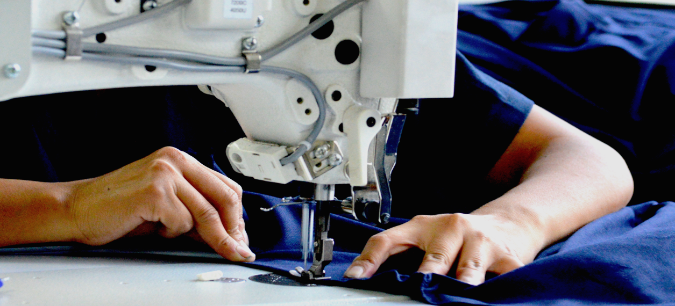
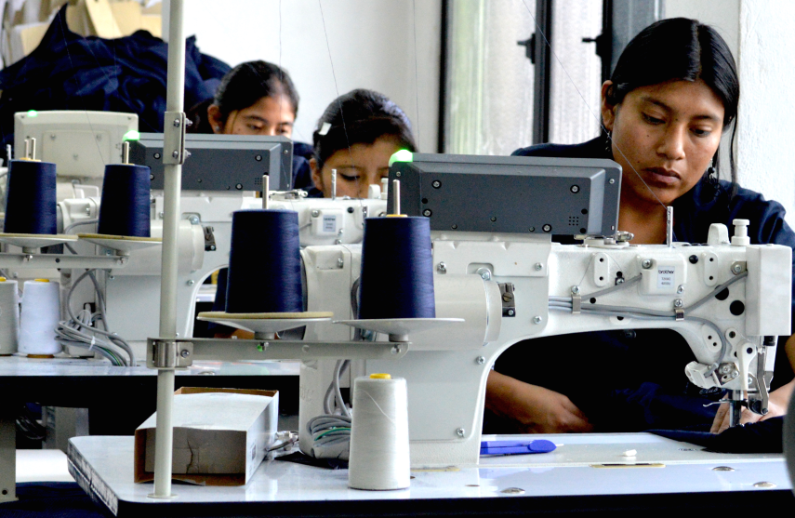
Antecedentes
Capítulo 1
Las medidas tomadas por el Gobierno Nacional de la República del Ecuador, en el decreto de las salvaguardias, presentan beneficios y afectaciones a distintos sectores de la confección inequitativamente.
La industria de la confección se ha convertido una fuente mundial de producción.

Slide 4
Capítulo 1
Planteamiento del problema de investigación
¿Qué impacto han generado las salvaguardias como resultado del cambio de la matriz productiva frente al mercado del sector de la confección en el año 2015?

Slide 5
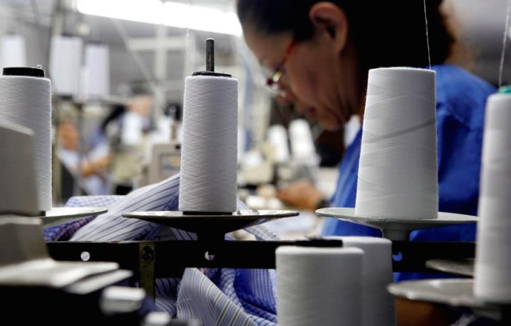
Descripción del Problema
Capítulo 1
El 5 de marzo del 2015, el Pleno del Comité de Comercio Exterior dispuso la aplicación de salvaguardias o aranceles a los productos de importación.
Duración:
15 meses a partir de marzo.
Afectación:
28 subpartidas con arancel del 5%
Máquinas de coser
Repuestos y piezas
Materias Primas .
Propósito:
*Compensar la balanza de pagos
*Proteger la producción nacional.

Slide 6
Justificación del problema
Capítulo 1
El sector de la confección ecuatoriano esta compuesto por el 85% de los actores de la Economía Popular y Solidaria
Alta participación de PYMES

Slide 7
Capítulo 1
Objetivo General
Medir el impacto de las salvaguardias
Investigar las generalidades que relacionan las salvaguardias con los actores de la economía popular y solidaria, en el sector de la confección.
Desarrollar un marco teórico.
Elaborar un marco metodológico
Las salvaguardias después de 15 meses de vigencia, afectan el nivel de crecimiento empresarial de las PYMES
Específicos
Contribuir con un marco empírico
Hipótesis

Slide 8
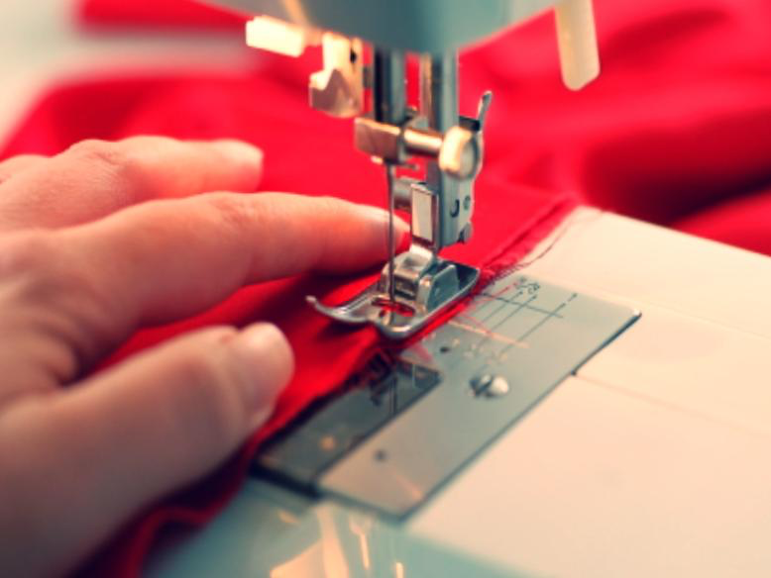
Capítulo 2
Matriz Productiva
Diversificación productiva
Agregación de valor en la producción
Sustitución selectiva de importaciones
Fomentar exportaciones
Sector de la Confección
Migración de los países desarrollados a los países en vías de desarrollo
Estancamiento en innovación diseños, marcas propias y tecnología.
Limitada al consumo local
Genera alrededor de 50.000 plazas de empleo directo, 200.000 tasas de empleo indirecto

Slide 9
Satisfacción de necesidades, autoempleo y subsitencia
Compromiso con la comunidad
Ausencia de fin de lucro en relación de los miembros
No discriminación, ni conseción de privilegios
Economía Popular y Solidaria
Capítulo 2

Slide 10
Capítulo 2
Aranceles para:
Materias primas no esenciales: 5%
5 de las 10 materias primas mas utilizadas se encuentran con medidas arancelarias.
Bienes de consumo final 45%
Mayores costos en la produccion para las empresas
Materias Primas:
Tejidos de lana , de fibras sintéticas y de hilados
CONTRASTE
42% de los productos de la resolución del COMEX son bienes intermedios

Slide 11
Capítulo 2
Cronograma para la eliminación progresiva de salvaguardias

Slide 12
Capítulo 2
Sector de la confección
Economía Popular y Solidaria
Matriz Productiva
Marco Jurídico de protección a las PYMES, contrastado con nuevas reformas que afectan su desempeño.
Salvaguardias

Slide 13
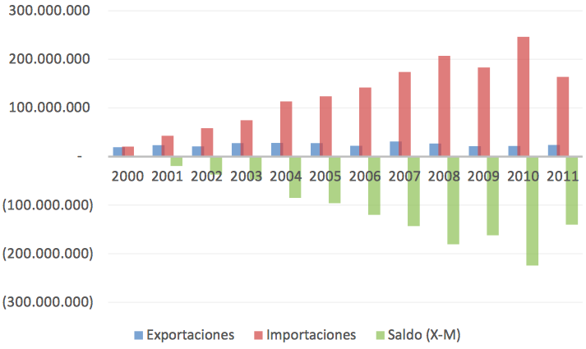
Capítulo 2
Principales países de importación sector fabricación prendas de vestir
2000-Participación del 59%
2011 se negoció la importación con una participación del 39%
Principal socio para la importación prendas de vestir fue la Comunidad Andina de Naciones
Balanza Comercial sector textil – Fabricación prendas de vestir
No existen mercados alternos debido a la barrera de competitividad y falta de acuerdos comerciales
Debido a la falta de incentivos a la producción local basada en el alto costo de materia prima principalmente importada
Pasó de estar en equilibrio de balanza comercial en el 2000 a un saldo negativo creciente
Origen de las importaciones fabricación prendas de vestir 2011
Balanza comercial actividad prendas de vestir periodo 2000-2011

Slide 14
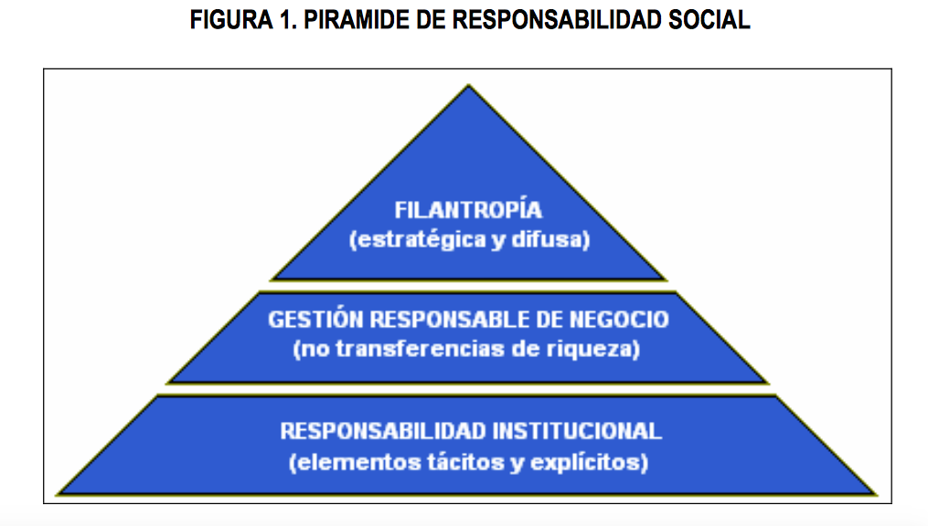
Responsabilidad Social
Capítulo 2
Procesos de producción responsable
Manejo de desechos

Slide 15
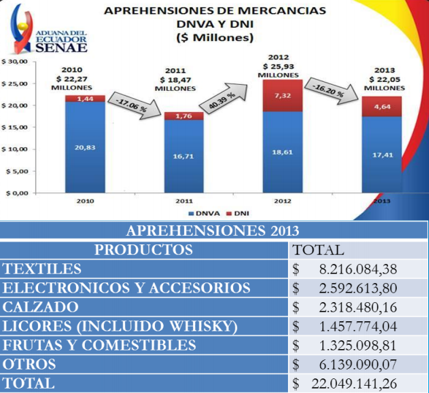
Contrabando
Menores recursos para el Estado
Desmotivación de la industria legal y el comercio nacional
Estimula al desarrollo de mafias
Competencia desleal de productos extranjeros
Capítulo 2

Slide 16
Capítulo 3
Objetivo general de la investigación
Desarrollar estrategias de fortalecimiento para las PYMES
Identificar las características y necesidades de las PYMES
Determinar la sensibilidad del mercado frente salvaguardias
Las salvaguardias aplicadas desde marzo de 2015 SI afectan a las PYMES
Específicos
Hipótesis
Las salvaguardias aplicadas desde marzo de 2015 NO afectan a las PYMES
Establecer una estrategia de marketing que permita disminuir el impacto de las salvaguardias.

Slide 17
¿Cuál ha sido el principal componente del proceso productivo afectado por las salvaguardias implementadas en marzo del 2015 en Ecuador?
Capítulo 3
El 82% de los encuestados señala que el principal componente del proceso productivo afectado por las salvaguardias son las materias primas

Slide 18
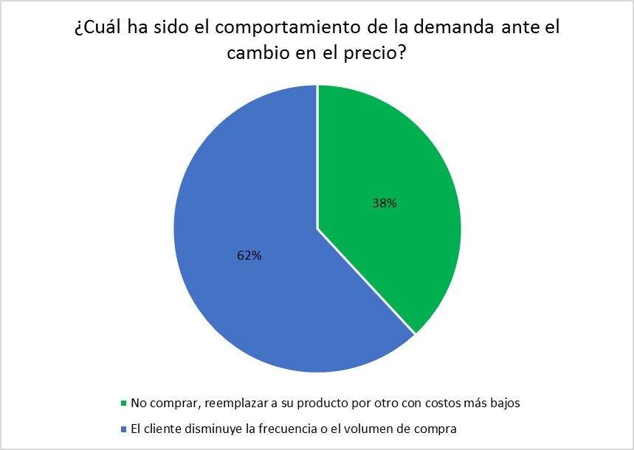
¿Cuál ha sido el comportamiento de la demanda ante el cambio en el precio?
Capítulo 3
Del total de las empresas encuestadas el 62% afirman que el precio ha sido afectado por la medida, causando una afectación al consumidor final.

Slide 19
Generalmente, ¿Cuando el cliente reemplaza las prendas de vestir de su empresa por un producto de costos más bajos que origen tienen las prendas?
Capítulo 3
El 76,5% reconoce que el origen del producto de reemplazo es nacional, mientras que le 23,8 % de las personas encuestadas señala que se reemplaza el producto por prendas de vestir extranjeras.

Slide 20
Indique por favor, que tema sobre salvaguardias considera necesario que su organización fortalezca.
37% de las empresas consideran importante fortalecer conocimientos sobre las restricciones
35 % quiere saber más sobre ventajas y desventajas
22 % en temporalidad
6 % considera importe saber sobre el objetivo de las salvaguardias.

Slide 21
Propuesta 1.
Objetivo Estratégico | Indicador | Meta | Impulsor | Estrategia | Medición | Responsable
Implementar el Benchmarking como estrategia para el mejoramiento de la estructura productiva y políticas internas de las PYMES con el propósito de generar una ventaja competitiva. | Número de PYMES número | 90% | PYMES dedicadas a la confección | Reinvención de los métodos de gestión empresarial | Trimestral | Gerencia
ACTIVIDAD |  |  | ACCIONES
Identificación las necesidades de materia prima y maquinaria tecnológica de las PYMES dedicadas a la confección en el Distrito Metropolitano de Quito |  |  | Sondeo de Opinión
Comparación frente a las empresas de la competencia |  |  | Reconocimiento de la competencia Análisis de la situación empresarial de la competencia Desarrollo de ventajas competitivas
Mayor control interno y una buena administración de recursos |  |  | Establecimiento niveles de productividad en las PYMES dedicadas a la confección.

Slide 22
Propuesta 2.
Objetivo Específico | Indicador | Meta | Impulsor | Estrategia | Medición | Responsable
Desarrollar nuevos productos | % de efecividad de las investigaciones y % puesta en marcha de nuevos productos | 100% | PYMES | Innovación | Semestral | Gerencia
ACTIVIDAD |  |  | ACCIONES
Investigación de mercados |  |  | Identificación de características de nuevos productos Creación nuevas necesidades del mercado
Desarrollo de prototipos |  |  | Desarrollo de nuevas líneas de productos Evaluación de resultados
Elaboración de programas de introducción de productos complementario o sustitutos de la confección |  |  | Comercialización de nuevos productos.

Slide 23
Propuesta 3.
Objetivo Específico | Indicador | Meta | Impulsor | Estrategia | Medición | Responsable
Desarrollar Marca País | El % de clientes que adquieren productos de confección con Marca País | 100% | PYMES | Gestión de marca | Anual
ACTIVIDAD |  |  | ACCIONES
Desarrollo de un nuevo concepto de marca y de una imagen renovada |  |  | Sondeo a los ciudadanos del Distrito Metropolitano de Quito sobre la percepción de la Marca País a nivel Desarrollo de marca e imagen. Evaluación de Marca
Proceso de posicionamiento |  |  | Transmitir la nueva imagen Implementación de nuevos canales de comunicación con el público Afianzar las relaciones comerciales con los clientes

Slide 24
Un 66.7% de las empresas encuestadas señalan que el impacto en los componentes de producción a sido alto, afectando principalmente al precio de las materias primas
El 93.2% afirman que el precio de venta a sido afectado por la medida, y como consecuencia un 61,9% de las PYMES ha sentido la disminución de la frecuencia o el volumen de compras por parte de la demanda
PYMES: No ha existido una preocupación real por innovar equipos, frenando el desarrollo de la industrial y entregando a los consumidores productos repetitivos. (Bajo nivel de afectación)
Conclusiones

Slide 25
Se recomienda replantear las tasas asignadas a las materias primas con una gran participación en el proceso productivo de las PYMES
Implementación cambios en los métodos de gestión empresarial, con énfasis en la competitividad y productividad
Estimular la creación de espacios estratégico para la construcción de entornos innovadores.
Recomendaciones

Slide 26
GRACIAS
Elaborado por: Andrea A. Uvillús
Liseth Diaz Aldas

